Slide 1
LOOPS

Slide 2
Iteration Statements (Döngüler)
Bir işlemin belirli bir miktarda tekrar edeceği durumlarda kullanılır. Bir başka deyişle işlemi yenilemek için kullanılır.
Birden fazla çalışacak komutu tek tek yasmak yerine döngüler tercih edilir.
Örn. Ekrana 1’den 100’e kadar sayıları yazdırma.

Slide 3
Döngüler
4 farklı döngü vardır.
1. for
2. while
3. do-while
4.foreach

Slide 4
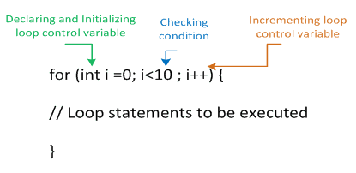
For Loop
En temel döngüdür.
Belirtilen koşulları sağladığı sürece kodların tekrarlanmasını sağlar.
En sık kullanılan döngü çeşididir.
Başlangıç, bitiş ve arttırma değerleri tanımlanır.

Slide 5
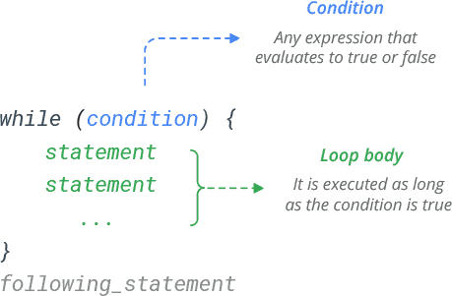
While Loop
İçerisindeki şart sağlandığı sürece döner.
Daha çok saldırılarda kullanılır.
While döngüsü saldırılarda RAM dolana kadar devam eder.

Slide 6
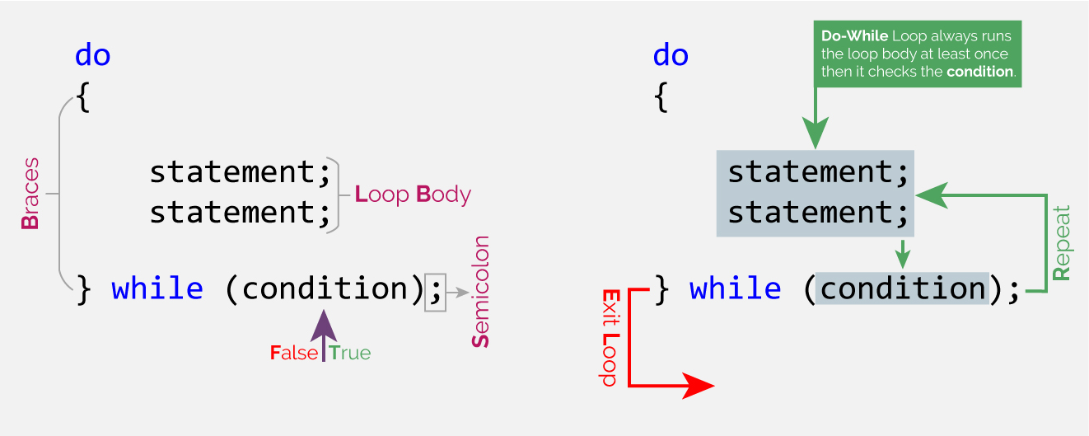
Do-While Loop
While loop ile aynı sayılır. Tek bir fark vardır. Do içerisindeki kod bloğu bir kere çalışır. Çünkü koşul en son kontrol edilir. Bu yüzden en az bir kere koşuldan bağımsız çalışır.

